Slide 1
Биография Адлера Альфреда

Slide 2
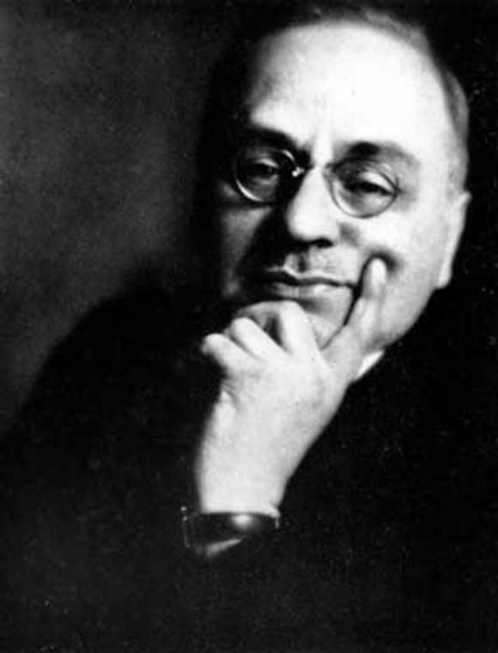
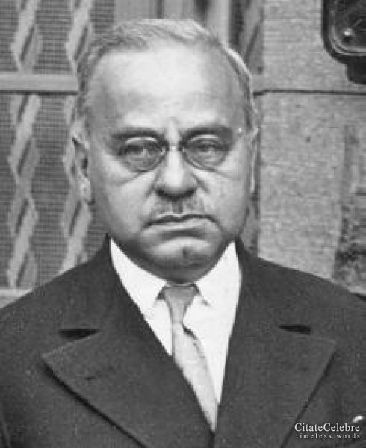
Годы жизни
7.2.1870, Вена, — 28.5.1937, Абердин

Slide 3
Альфред был третьим из шести детей в небогатой еврейской семье.

Slide 4
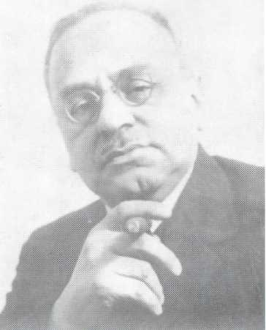
1879 – 1880. Учеба в Леопольдштадтской реальной гимназии и Шперль-гимназии, с 1880 года – в Хернальзерской гимназии. В 1888 г. Альфред Адлер получил аттестат зрелости.
в первых классах школы Адлер учился весьма посредственно.

Slide 5
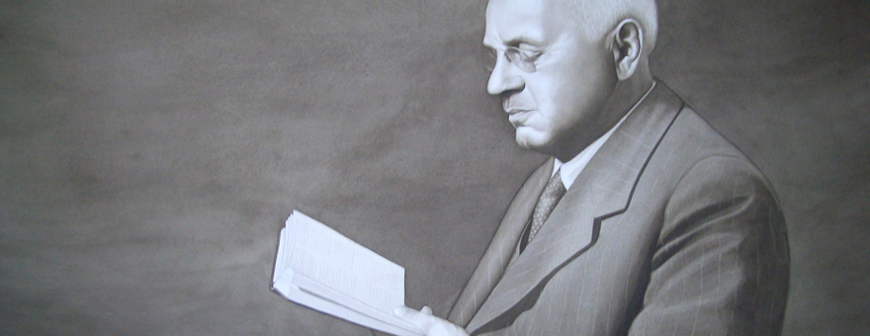
В юности Адлер очень любил читать. Впоследствии хорошее знакомство с литературой, Библией, психологией и немецкой классической философией принесло ему популярность в венском обществе, а позднее и всемирную известность в качестве лектора.

Slide 6
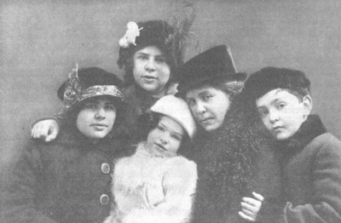
В 18 лет Адлер поступил в Венский университет на отделение медицины. В университете он заинтересовался идеями социализма и участвовал в нескольких политических собраниях. На одном из них он встретил свою будущую жену Раису, русскую студентку, которая училась в университете.

Slide 7
В 1895 году Адлер получил медицинскую степень. Он начал практику сперва как офтальмолог, затем в качестве врача общего направления. Позже профессиональные устремления Адлера переместились в сторону неврологии и психиатрии.

Slide 8
В 1901 году Адлер, подающий надежды молодой врач, активно защищал в печати новую книгу Фрейда «Толкование сновидений».
Будучи врачом-практиком, в 1902 году примкнул к кружку Фрейда. Тем не менее Адлер никогда не был сторонником фрейдистского тезиса об универсальной роли детской сексуальности в развитии человеческой психики.

Slide 9
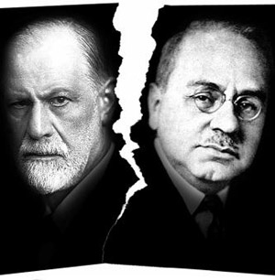
В 1907 году Адлер опубликовал книгу «Исследование неполноценности органов»
Адлер заявил о том, что «психоанализ не должен быть ограничен только одним способом».

Slide 10
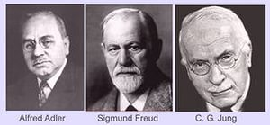
В 1910 году Адлер был избран президентом Венского Психоаналитического общества.
Тем временем отношения между Фрейдом и Адлером резко ухудшились.

Slide 11
8 февраля 1911 года на очередном собрании Венского психоаналитического общества Фрейд подверг резкой критике взгляды Адлера.
В июне Адлер покинул Венское психоаналитическое общество. В октябре того же года оставшиеся последователи Адлера получили приказ выбрать один из двух лагерей.

Slide 12
Всего вместе с Адлером ушли десять членов движения, которые решили образовать свой собственный кружок — «Общество свободных психоаналитических исследований», впоследствии переименованный в
«Ассоциацию индивидуальной психологии».

Slide 13
В 1912 году Адлер опубликовал работу «О нервном характере», обобщавшую основные концепции индивидуальной психологии.
В том же году Адлер основал «Журнал индивидуальной психологии», выпуск которого вскоре был прерван Первой мировой войной.

Slide 14
В течение двух лет Адлер служил военным врачом на русском фронте, а вернувшись в 1916 году в Вену, возглавил военный госпиталь.
В 1919 году при поддержке австрийского правительства Адлер организовал первую детскую реабилитационную клинику.

Slide 15
В 1922 году была возобновлена ранее прерванная войной публикация журнала под новым названием — «Международный журнал индивидуальной психологии».
С 1935 года под редакцией Адлера выходит журнал на английском языке (с 1957 года — «Journal of Individual Psychology»).

Slide 16
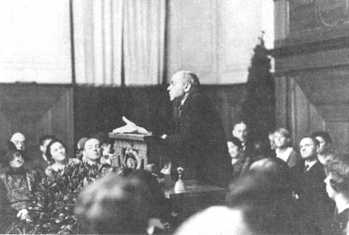
В 1926 году Адлер получил приглашение занять должность профессора Колумбийского университета в Нью-Йорке.

Slide 17
В 1938 году был запрещен «Международный журнал индивидуальной психологии». В 1946 году, после окончания второй мировой войны экспериментальная школа открылась вновь, в то же время возобновилась и публикация журнала.

Slide 18
В 1932 году Адлер окончательно переезжает в США. В последние годы своей жизни он активно занимался лекционной деятельностью во многих высших учебных заведениях Запада. 28 мая 1937 года, приехав в Абердин (Шотландия) для чтения серии лекций, он неожиданно умер от сердечного приступа в возрасте 67 лет.

Slide 19
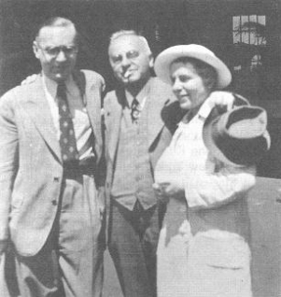
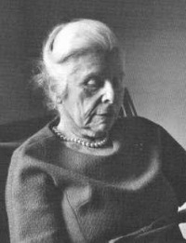
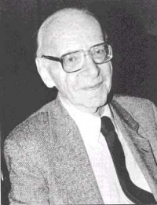
Двое из четверых детей Адлера, Александра и Курт, стали, как и отец, психиатрами.

